Slide 1
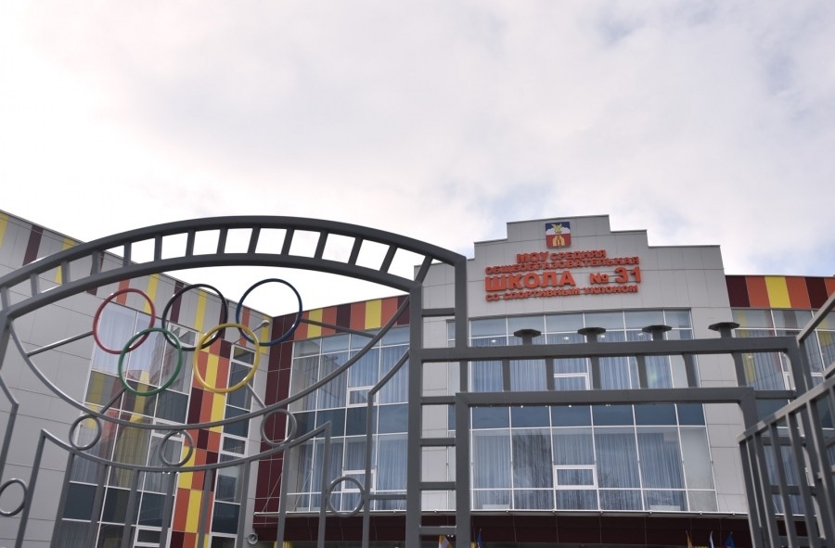
«Каждый ребенок, подросток одарен,
способен преуспеть и в науке, и в творчестве, и в спорте.
Раскрытие его талантов – это наша с вами задача,
в этом – успех России»
В. В. Путин
Добро пожаловать
в МБОУ СОШ №31
со спортивным уклоном

Slide 2
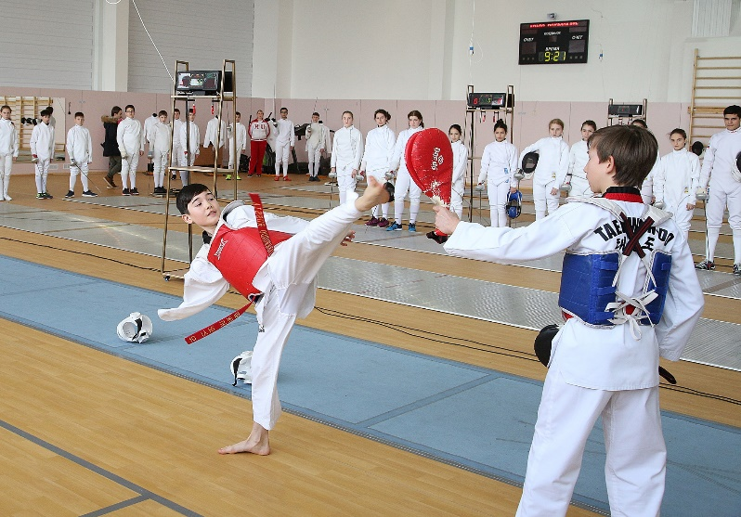
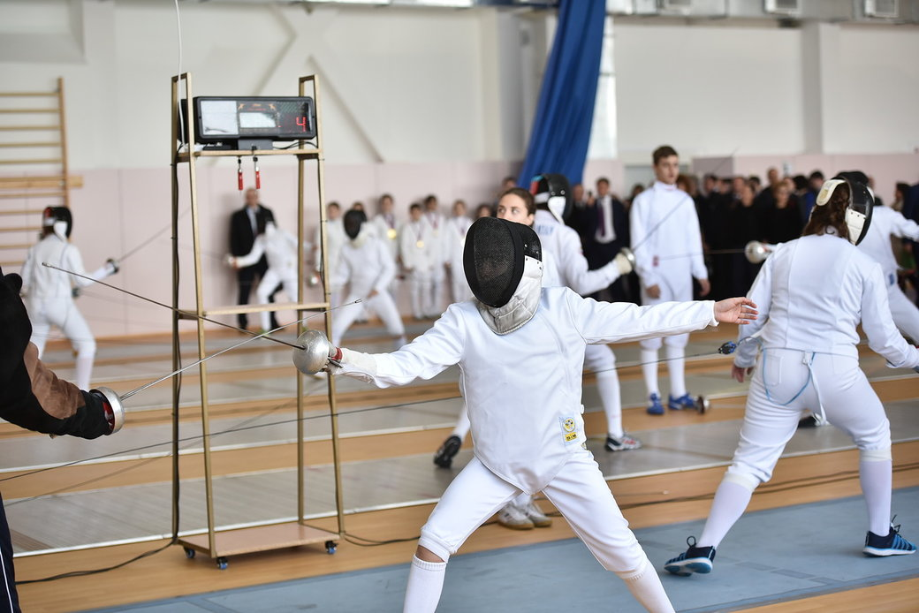
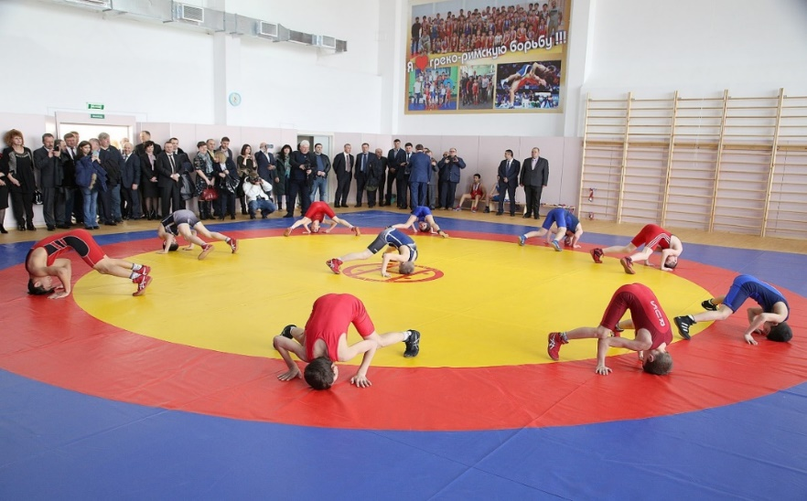
Роль физической культуры и спорта в воспитании гармонически развитой личности

Slide 4
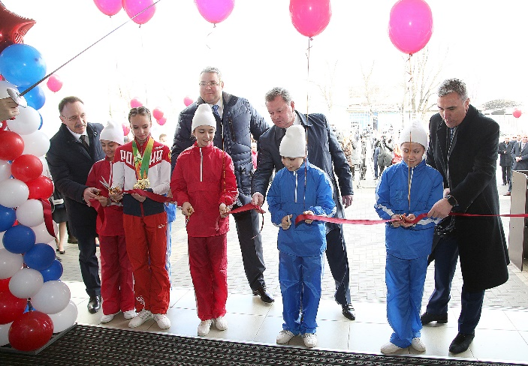
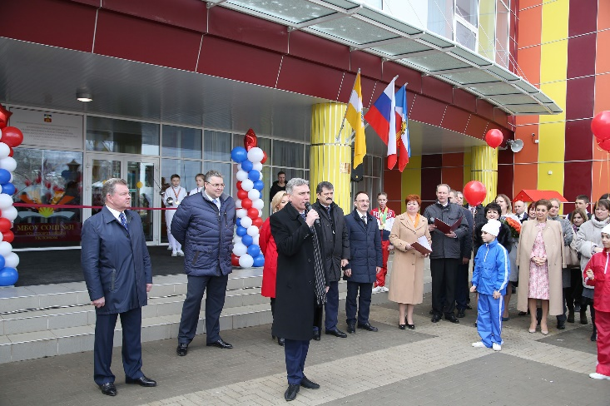
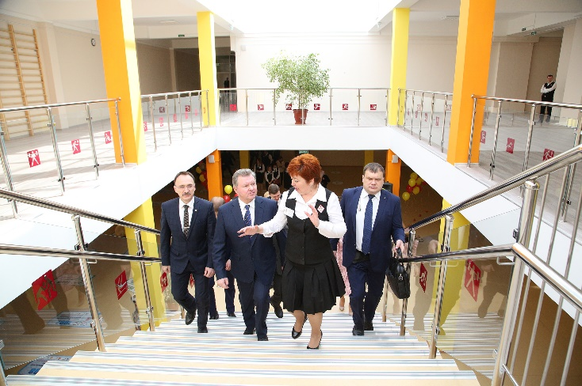
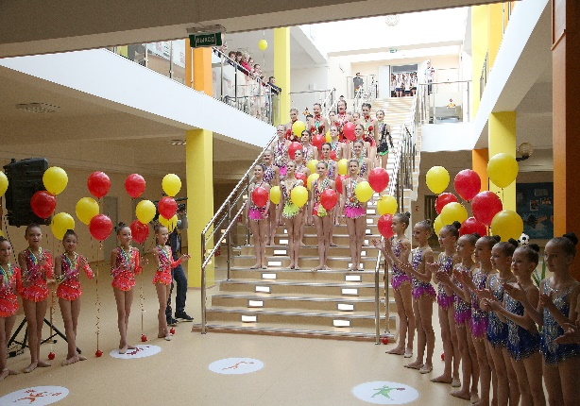
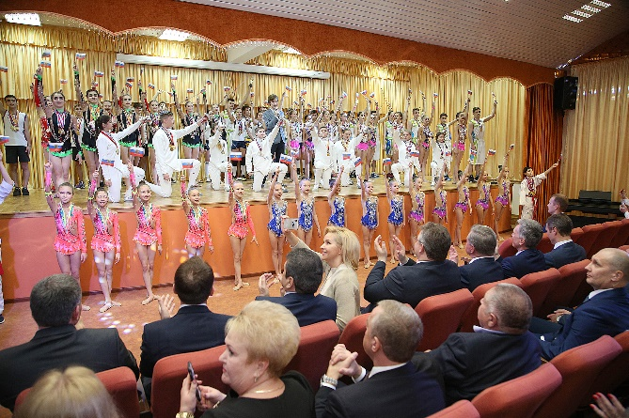
Школа будущих чемпионов
15 марта 2018 года ознаменовано важным событием в жизни города Пятигорска и в жизни всего учительско – ученического сообщества. День открытия МБОУ СОШ № 31 со спортивным уклоном стал для учащихся, учителей и родителей самым большим праздником года, днём рождения новых надежд, замыслов, традиций и мечтаний.
В современном уютном здании созданы все условия для того, чтобы дети получали прочные знания по образовательным предметам, а также совершенствовали своё мастерство в различных видах спорта, добиваясь наивысших результатов в учёбе и на спортивных состязаниях.
Мы верим, что учащиеся МБОУ СОШ № 31 будут стремиться достигать значимых высот, принося славу своей замечательной школе.

Slide 31
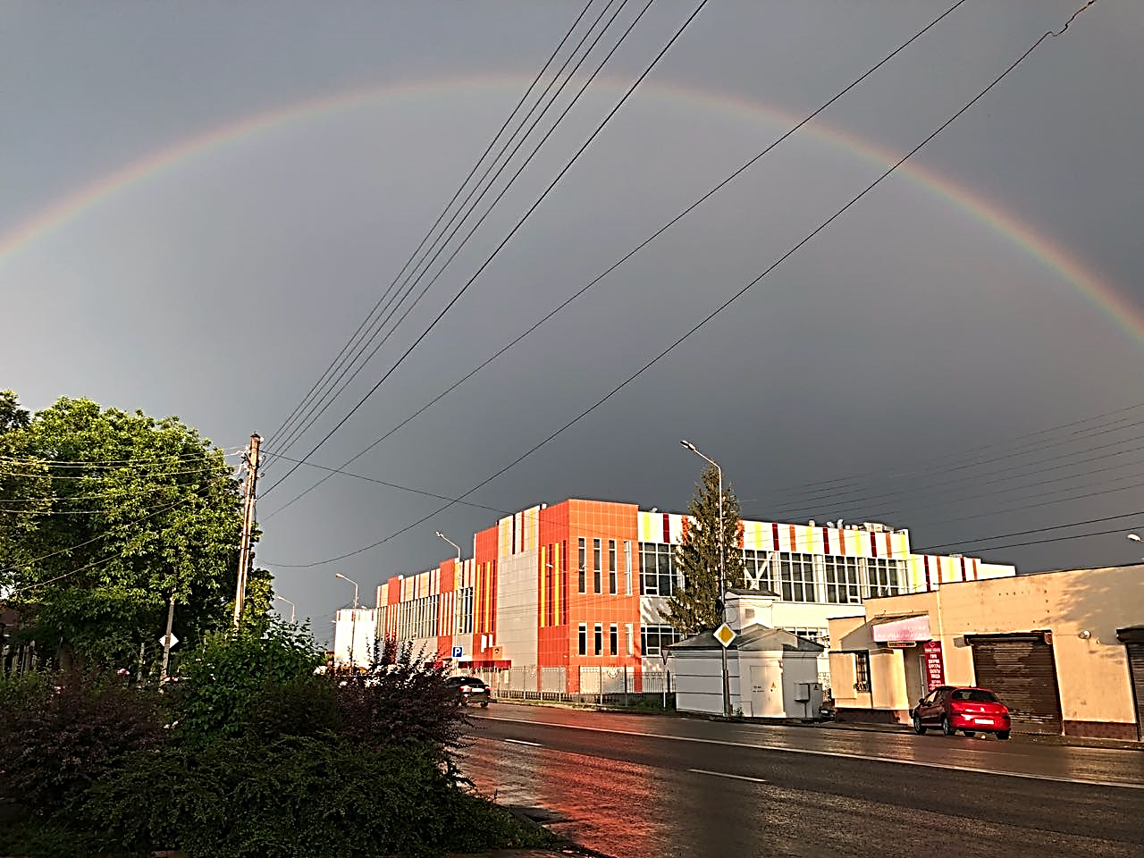
Школа родная, славят тебя Дети, родители, учителя! Со временем в ногу мы вместе идем, Мечтаем, творим, созидаем, живём. Традициям будем всегда мы верны. Пусть все поколения станут дружны! Ведь школа для детства - надежный причал. Всему в нашей жизни начало начал!

Slide 32
Школа родная, славят тебя Дети, родители, учителя! Со временем в ногу мы вместе идем, Мечтаем, творим, созидаем, живём. Традициям будем всегда мы верны. Пусть все поколения станут дружны! Ведь школа для детства - надежный причал. Всему в нашей жизни начало начал!

Slide 33
«Использование условий современной школы для самосовершенствования, самореализации и обеспечения качества образовательной деятельности каждого участника учебно-воспитательного процесса»
Школа родная, славят тебя Дети, родители, учителя! Со временем в ногу мы вместе идем, Мечтаем, творим, созидаем, живём. радициям будем всегда мы верны. Пусть все поколения станут дружны! Ведь школа для детства - надежный причал. Всему в нашей жизни начало начал!
Городская
инновационная площадка
«Ранняя спортивная профилизация как модель инновационного современного образования»
Городская
инновационная площадка
«Школа полного дня как условие достижения современного качества образования и воспитания»

Slide 34
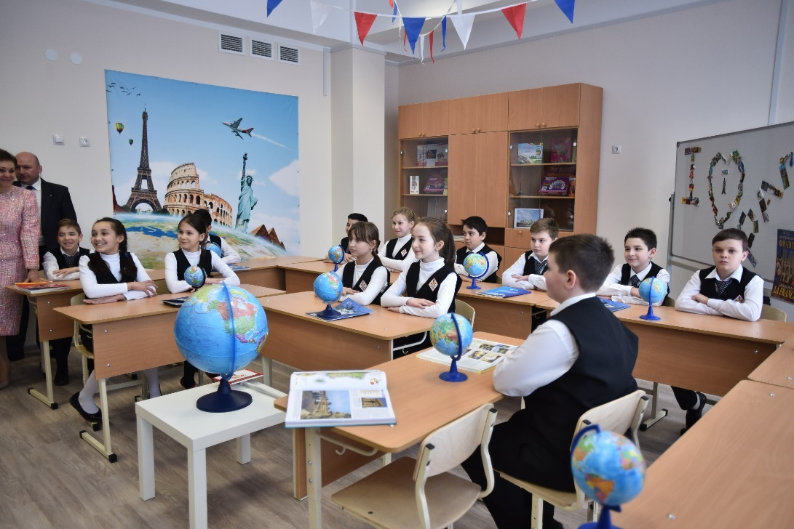
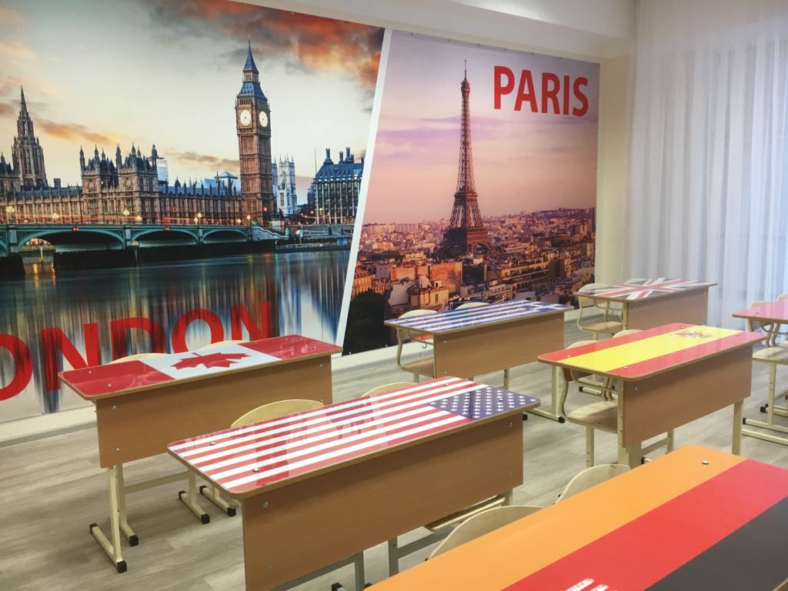
Страноведение
География туризма

Slide 35
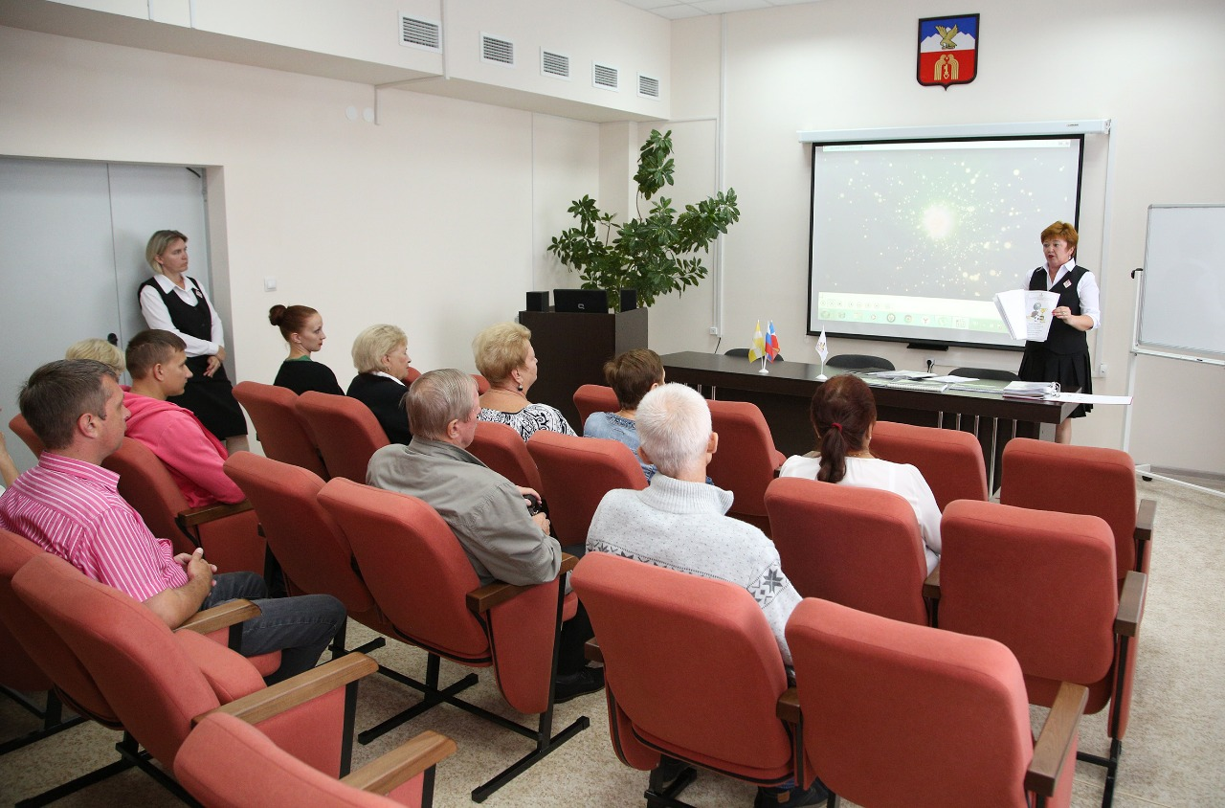
Городская межведомственная комиссия по приемке
образовательных учреждений города Пятигорска

Slide 36
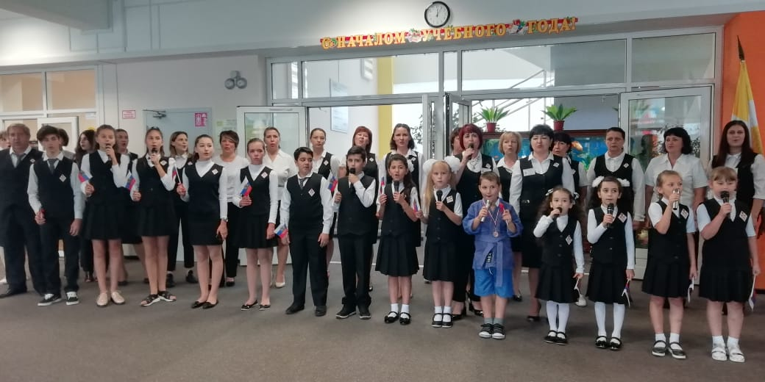
Исполнение Гимна МБОУ СОШ № 31
со спортивным уклоном

Slide 37
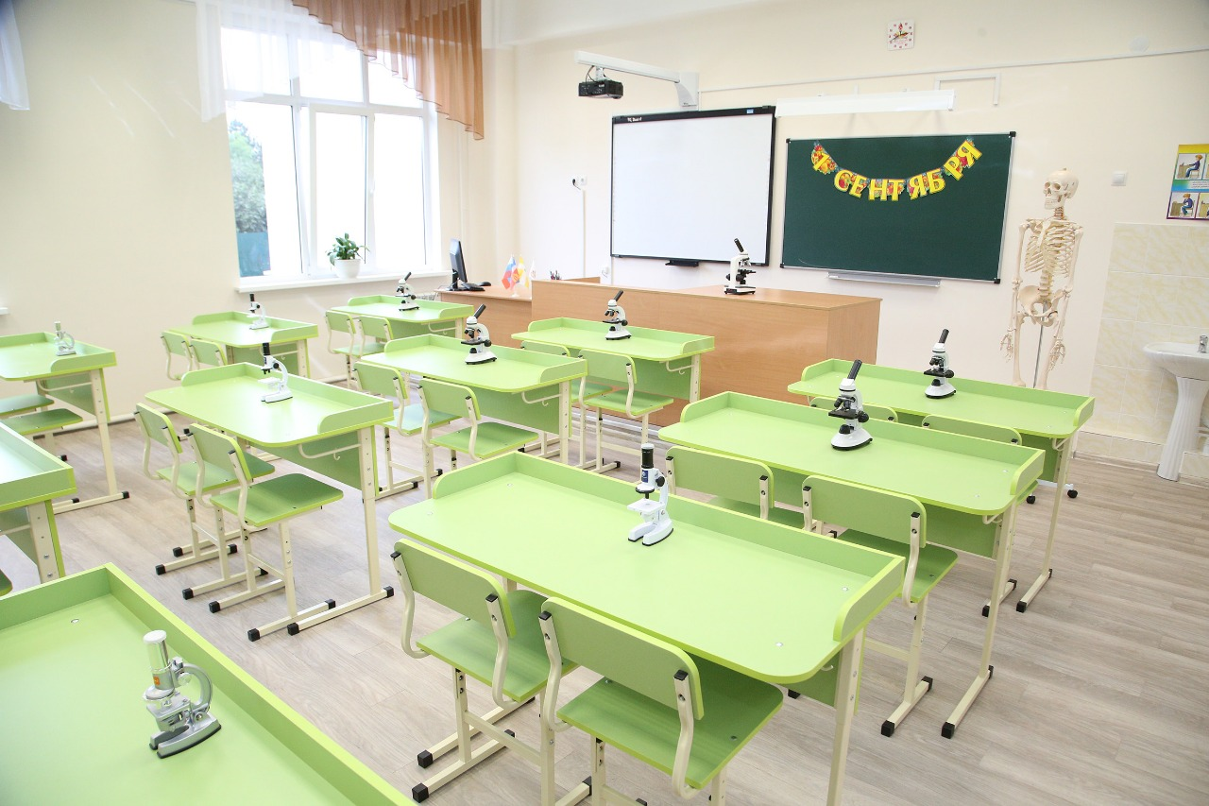
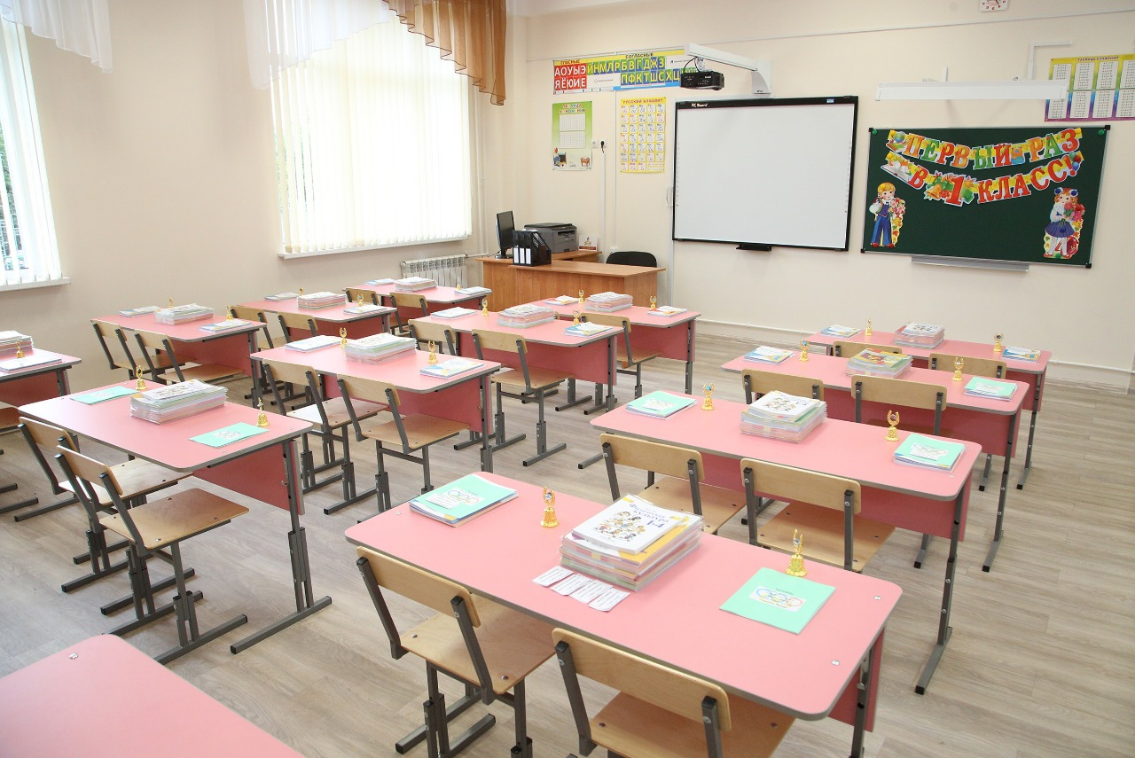
Кабинет биологии
Учебные кабинеты
начальной школы

Slide 38
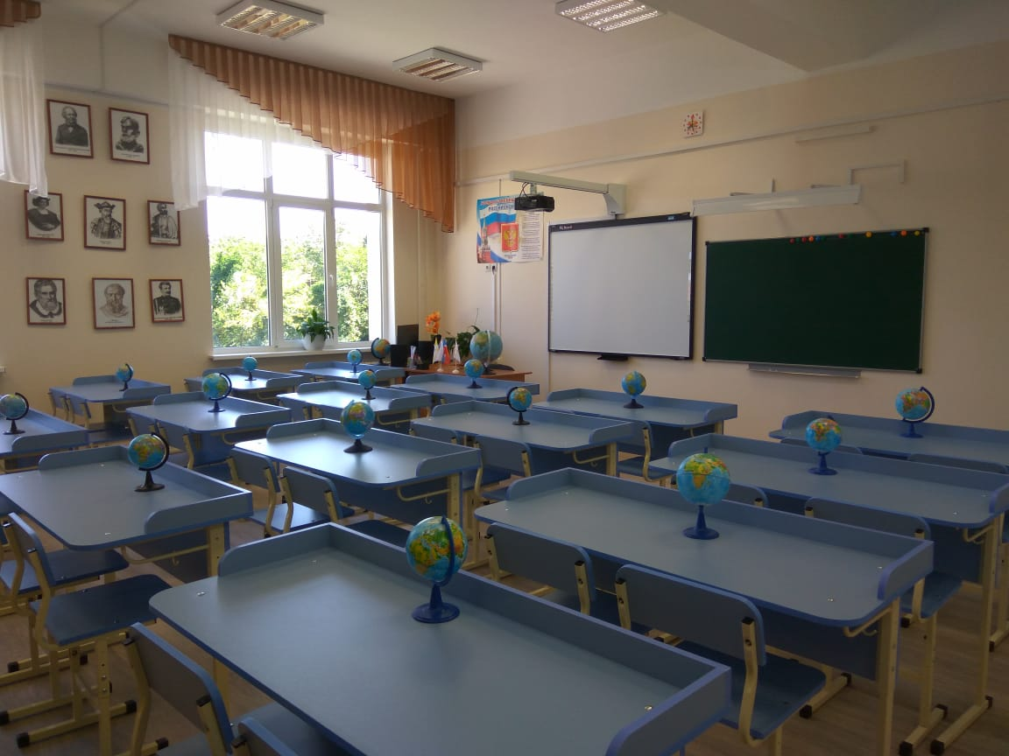
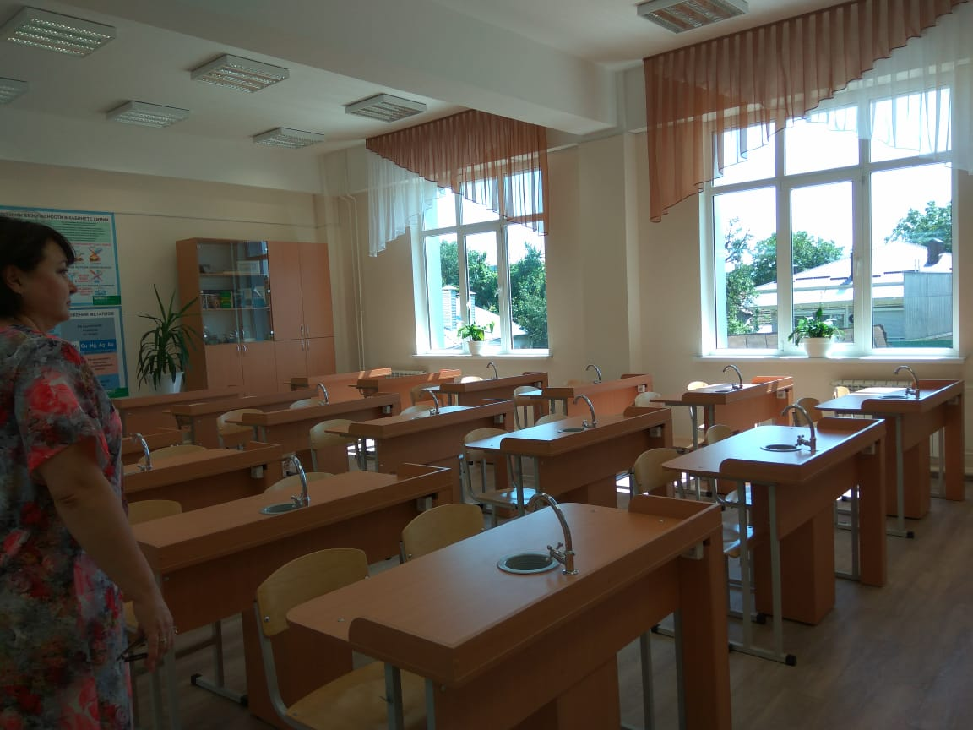
Кабинет химии
Кабинет географии

Slide 39
Читальный зал
Библиотека

Slide 40
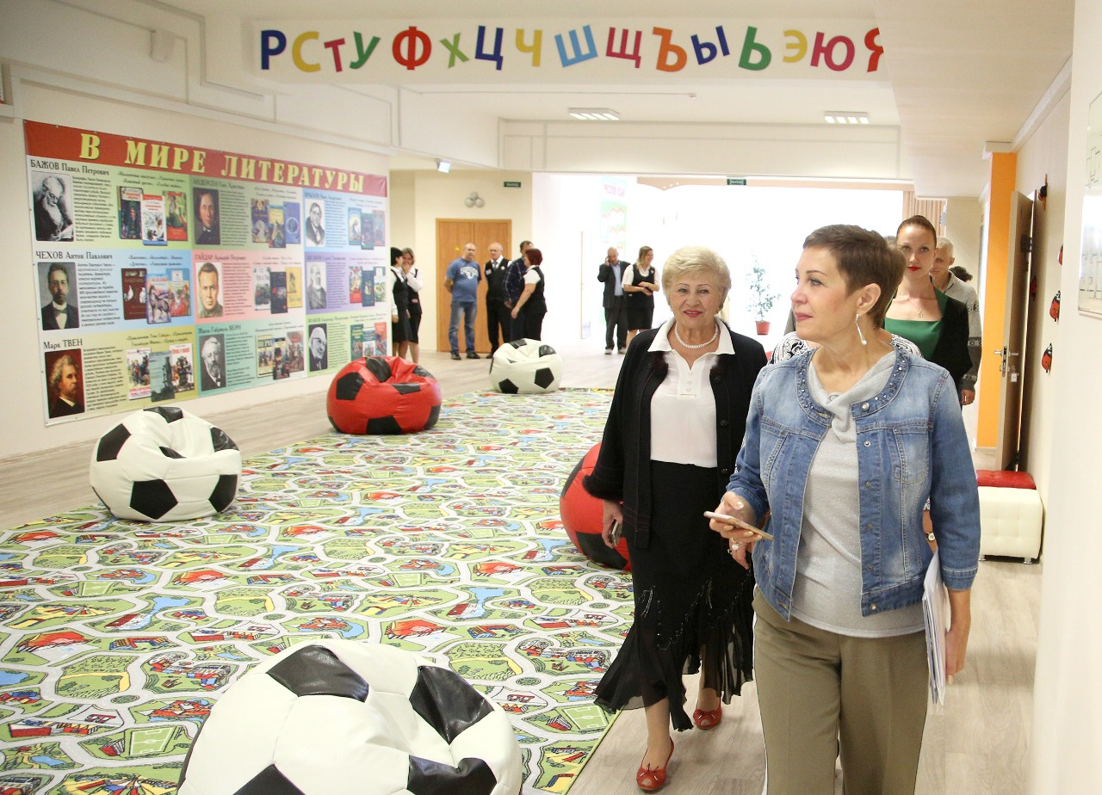
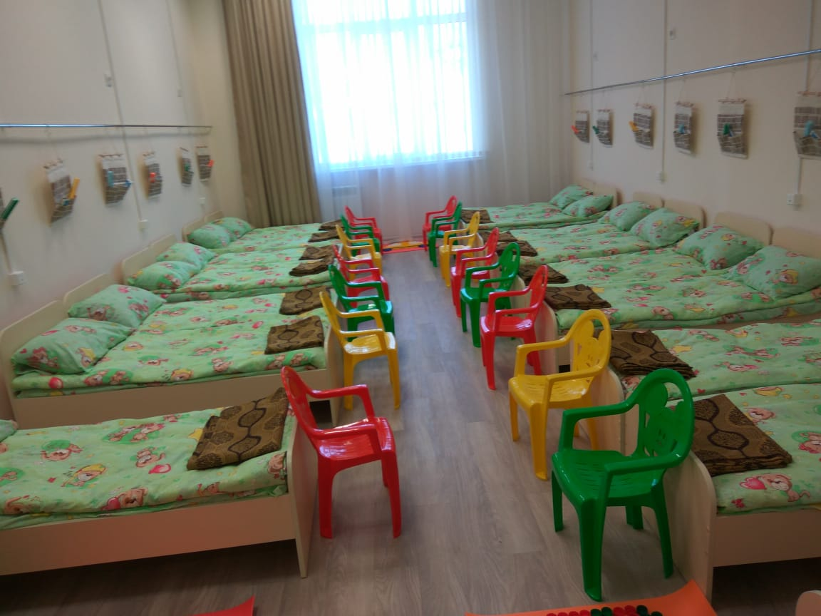
Зал начальной школы
Спальная комната
для 1-х классов

Slide 41
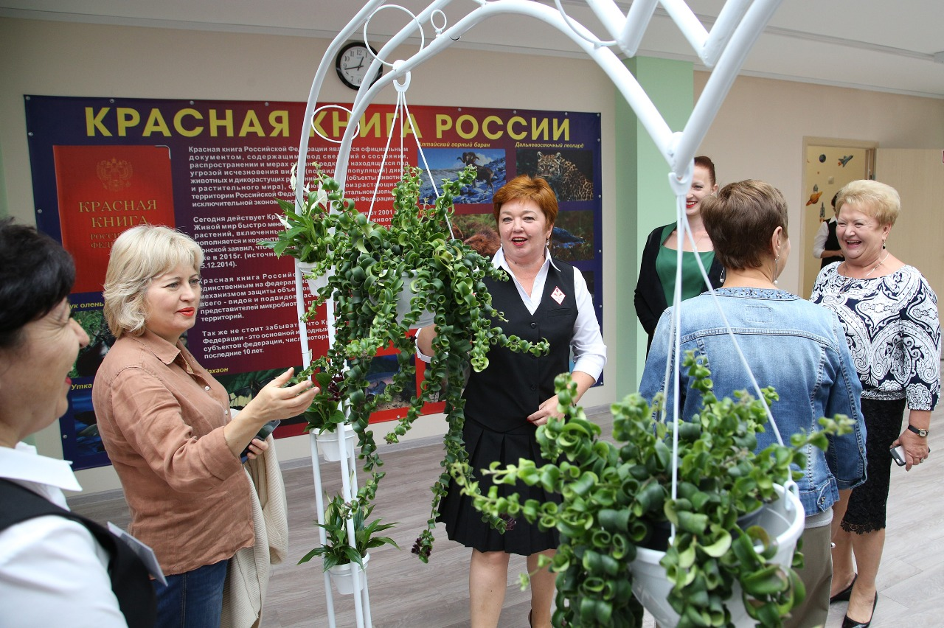
Зимний сад

Slide 42
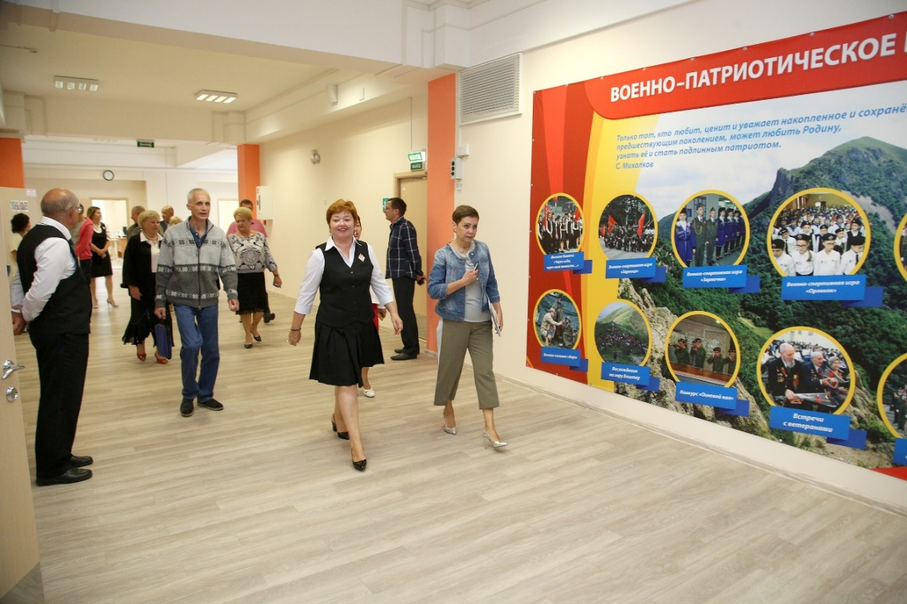
Зал Славы России
Военно- патриотическое
воспитание

Slide 43
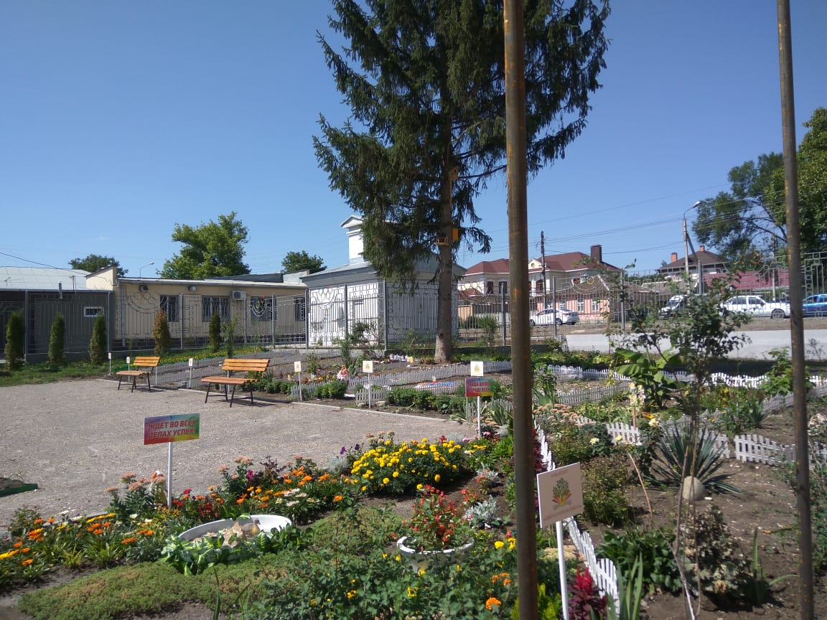
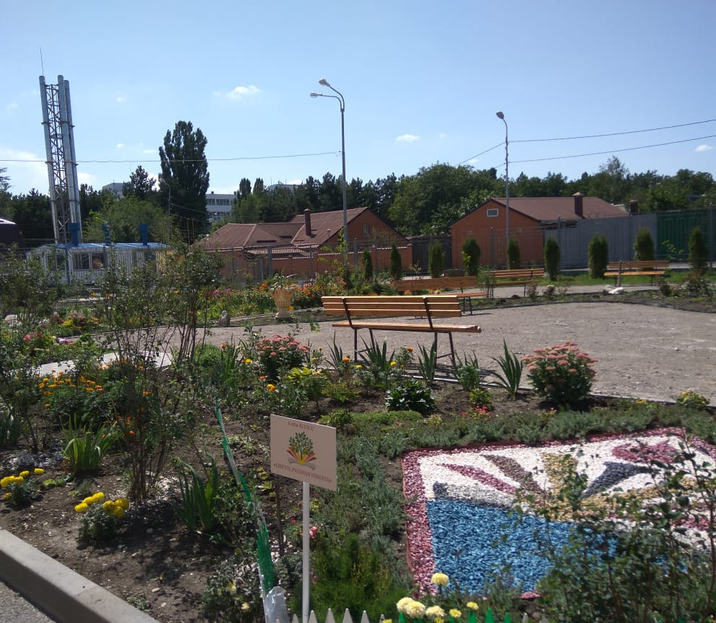
Школьный двор
Зоны отдыха

Slide 44
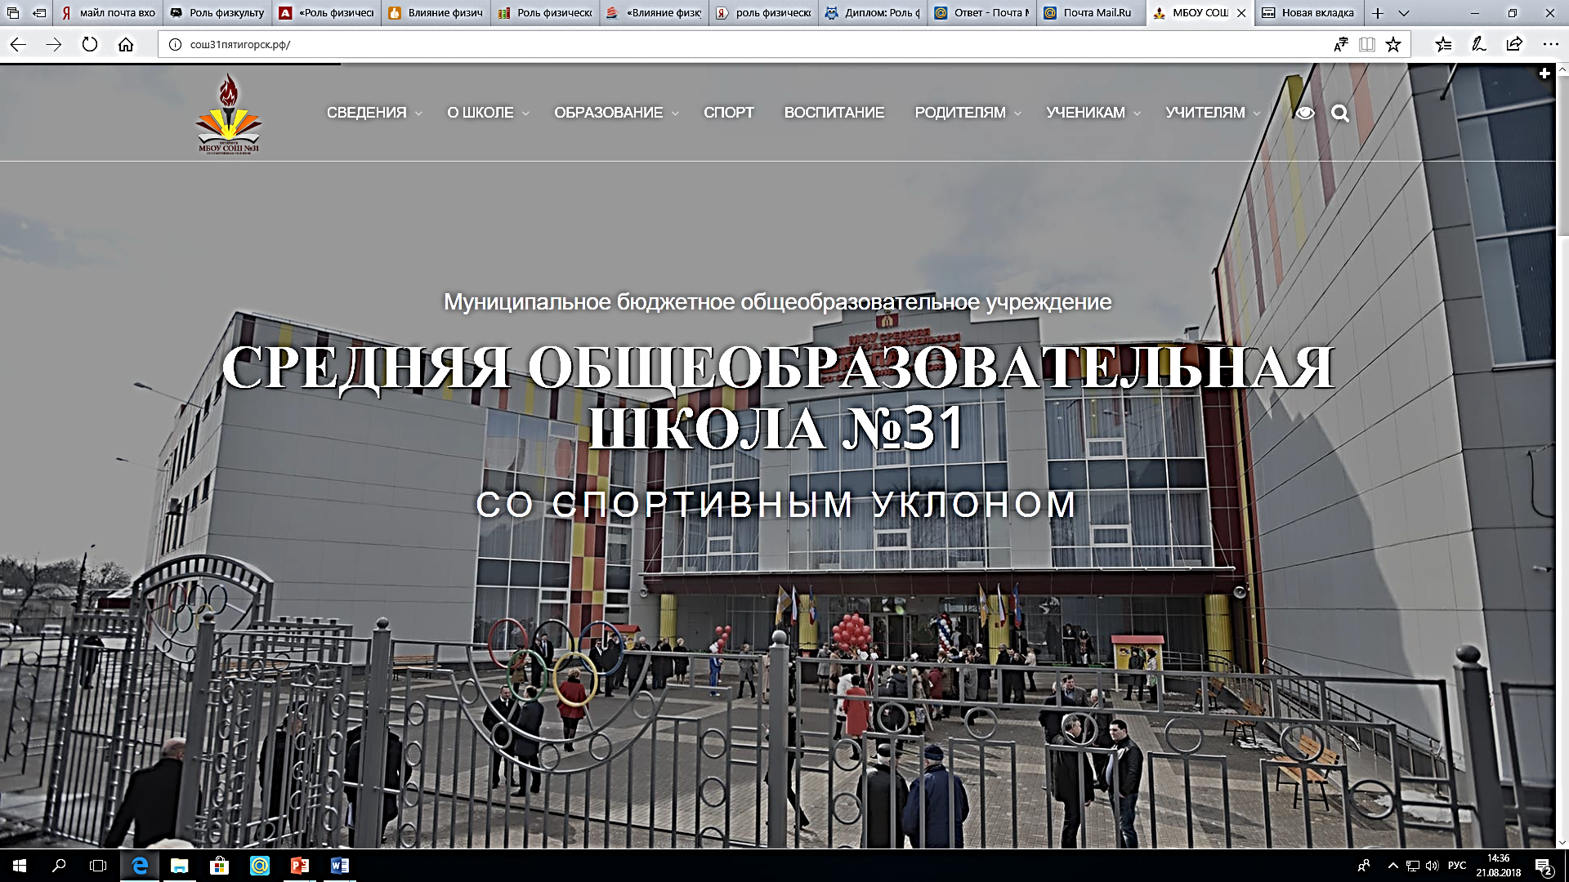
Сайт школы: http://сош31пятигорск.рф

Slide 45
«Вперед, к Победе!»

